Slide 1
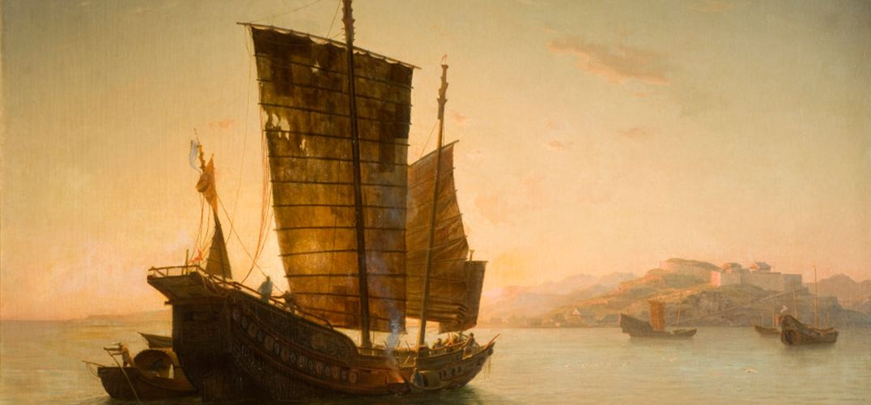
唤醒沉船“黑石号”
—回望唐朝辉煌对外贸易
英语笔译一班
李雨晴 0203700992
邢 悦 0203700993
黄丹丹 0203700981
周泓洽 0203701026
张丽娜 0203700991

Slide 2
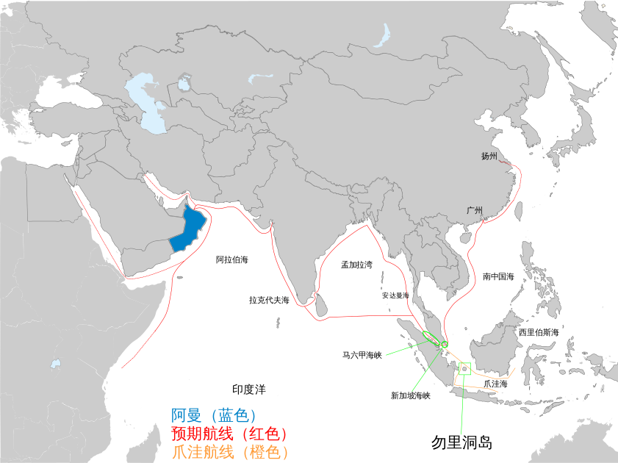
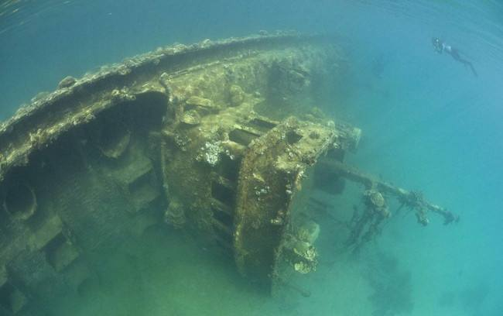
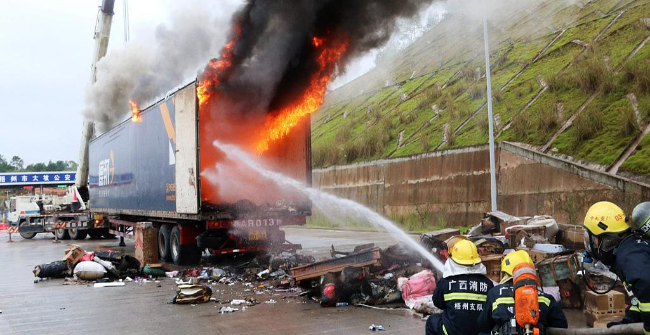
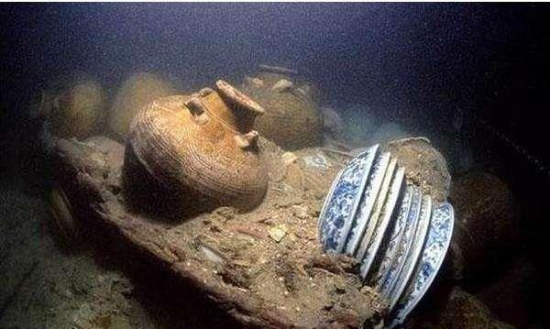
“黑石号”沉船
Belitung shipwreck/Tang shipwreck
公元830年 扬州→中东/非洲
“最大和最丰富的9世纪早期中国南方金器及陶瓷货物窖藏”
☠

Slide 3
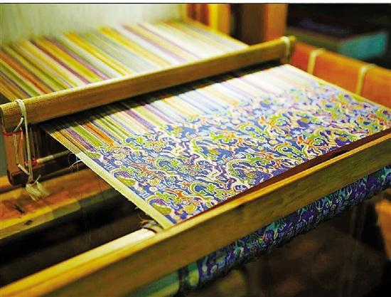
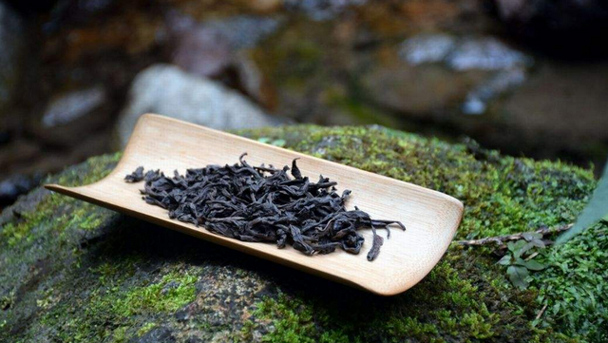
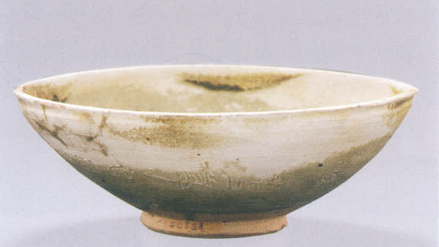
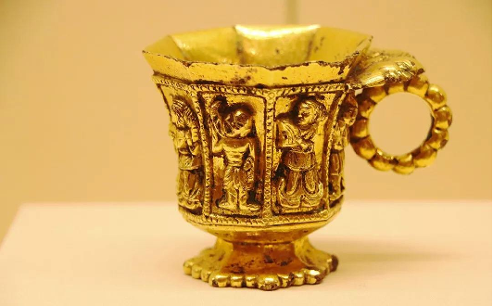
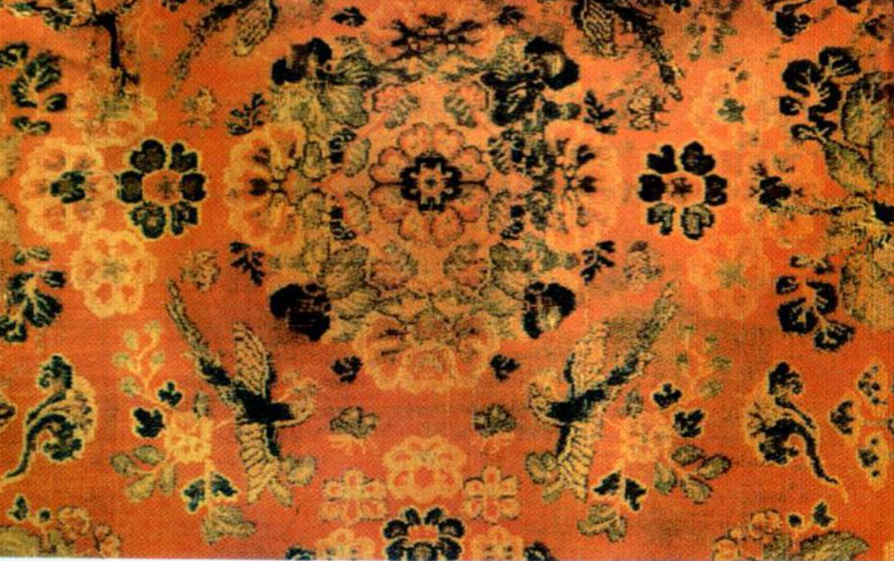
政策法令
思想文化
出水遗珍
交通航线
影响意义
扶商 （手工业、商业）
“通财鬻货，生民常业”
《册府元龟》
“乐迁就宽乡者，并听卖口分”
《通典》
开放贸易
“我无尔诈，尔无我虞。彼以好来，废关弛禁。”
《送秘书晁监还日本国〈并序〉王维》
“鸿胪卿之职，掌宾客及凶仪之事……凡四方夷狄君长朝见者，辨其等位，以宾待之。”
《唐六典》
“设参军事四，掌出使、导赞”
《新唐书》
“南海蕃舶本以慕华而来，固在接以恩仁，使其感悦。……任其往来流通，自为贸易，不得重加税率”（唐文宗）
《全唐书》

Slide 4
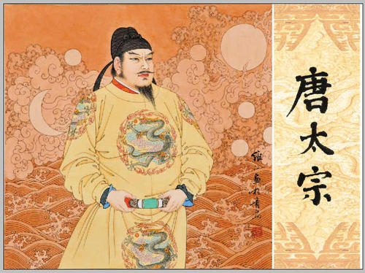
政策法令
思想文化
出水遗珍
交通航线
影响意义
唐太宗“华夷如一”
“自古皆贵中华，贱夷、狄，朕独爱之如一，故其种落皆依朕如父母。…
…朕所以成今日之功也。”

Slide 5
政策法令
思想文化
出水遗珍
交通航线
影响意义
唐太宗“华夷如一”
“万国” “四海”
“华夷” “胡汉”

Slide 6
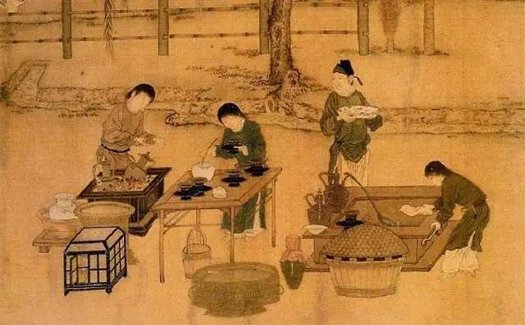
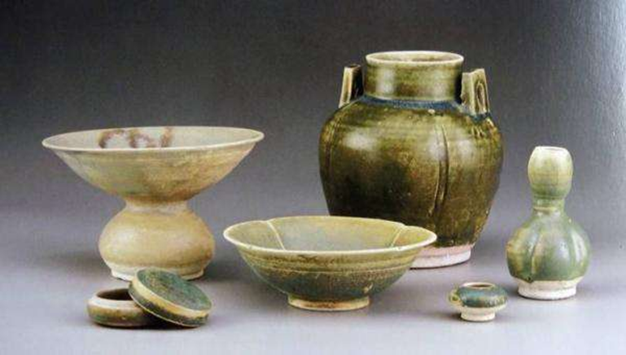
政策法令
思想文化
出水遗珍
交通航线
影响意义
禅宗茶文化
饮茶之风盛行
茶具茶器发展
促进贸易交流

Slide 7
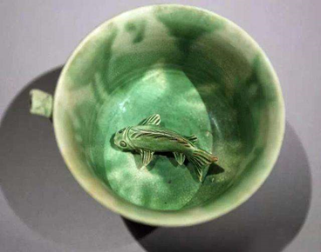
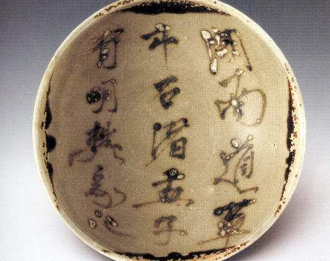
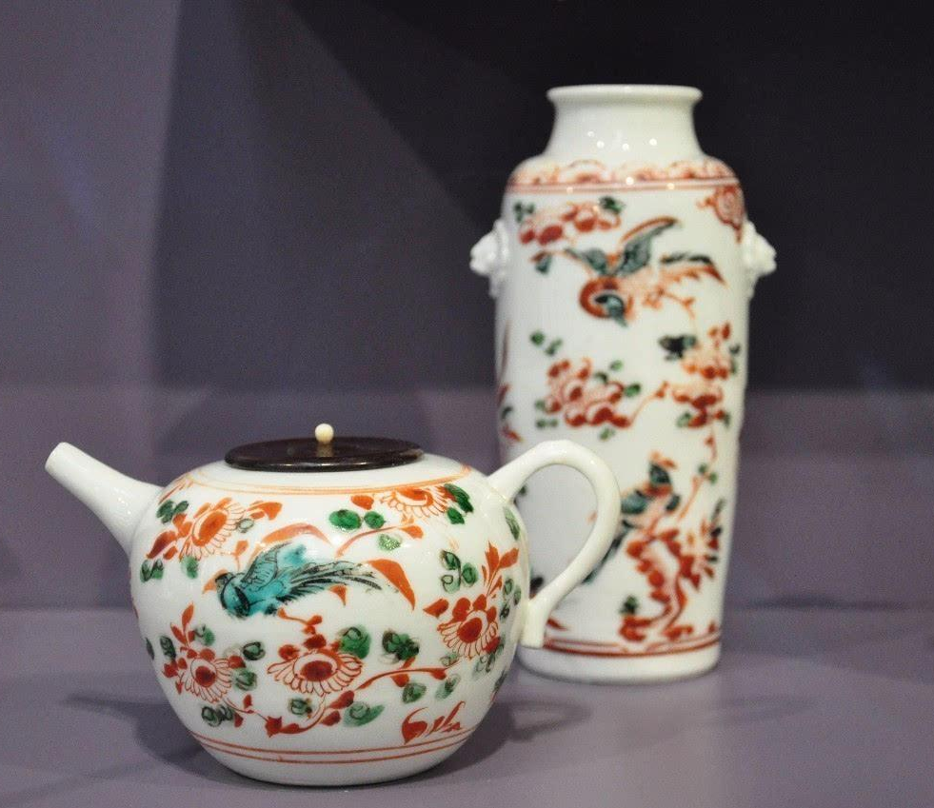
政策法令
思想文化
出水遗珍
交通航线
影响意义
文学艺术繁荣
文学 雕塑 音乐
书法 绘画 舞蹈
唐代 艺术创作高峰期

Slide 8
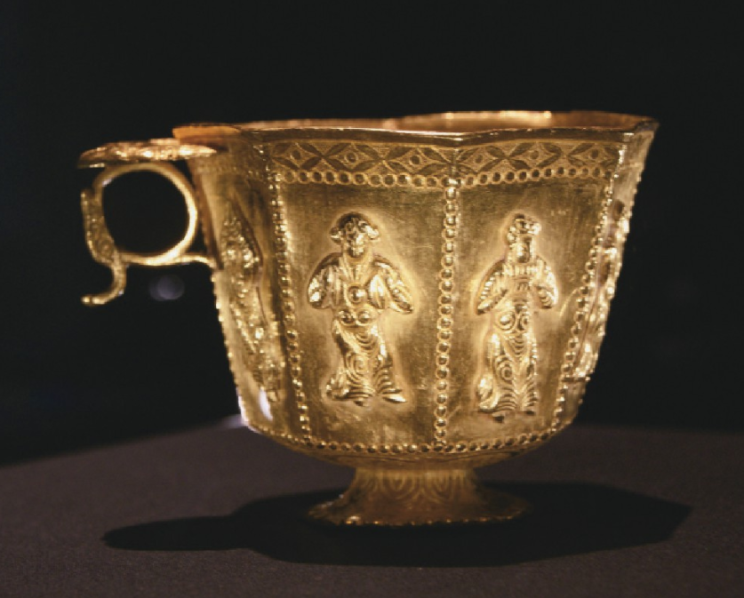
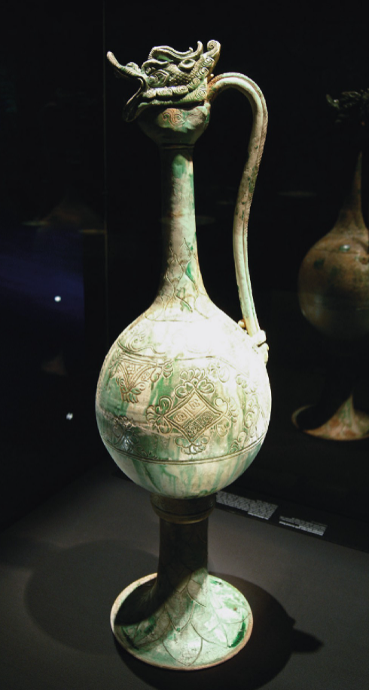
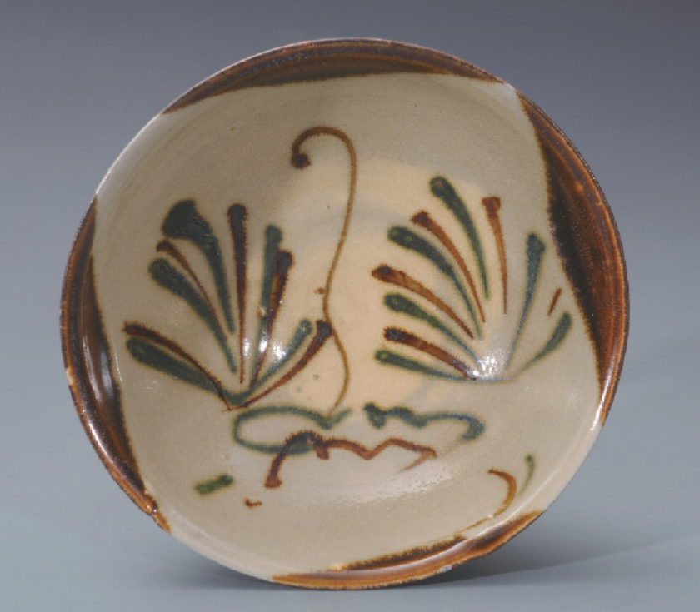
政策法令
思想文化
交通航线
影响意义
出水遗珍
“黑石号”出水遗珍（Salvaged Antiques）
共计6万多件
包括：瓷器ceramics（5万多件）
金属、玻璃制品及香料
长沙窑瓷器占瓷器总数90%
歌舞胡人鎏金八棱杯
绿彩陶制胡瓶
长沙窑釉下彩陶盘

Slide 9
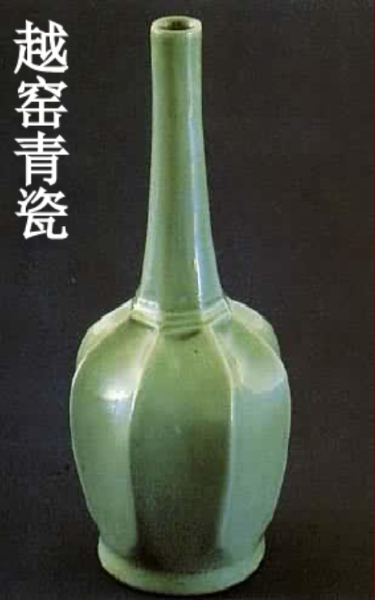
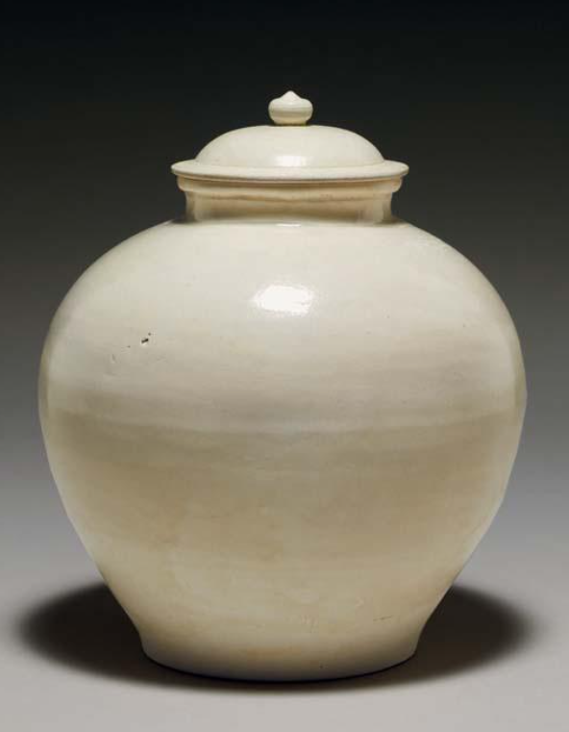
政策法令
思想文化
交通航线
影响意义
出水遗珍
陶瓷
制瓷业：
成为独立生产部门
形成“南青北白”格局
越窑青瓷：如冰如玉
邢窑白瓷：类雪似银
邢窑白瓷
“九秋风露越窑开，夺得千峰翠色来”
——陆龟蒙
“天下无贵贱通用之”
——《国史补》
广销国内且远销海外

Slide 10
政策法令
思想文化
交通航线
影响意义
出水遗珍
“黑石号”出水遗珍（Salvaged Antiques）
共计6万多件
包括：瓷器ceramics（5万多件）
金属、玻璃制品及香料
长沙窑瓷器占瓷器总数90%，高达57500余件，而出水青瓷、白瓷等不过数百件。

Slide 11
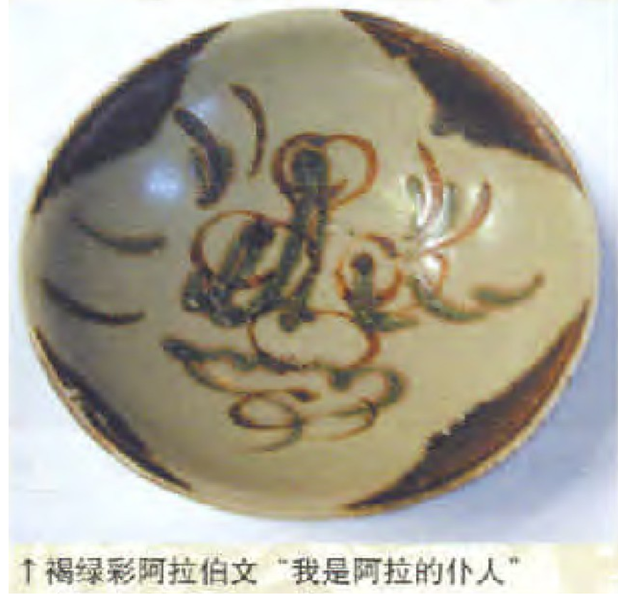
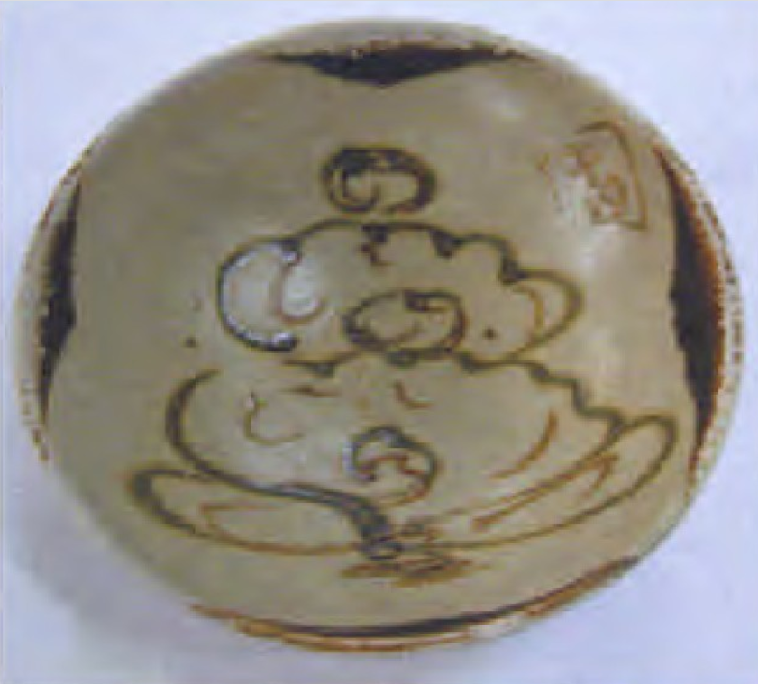
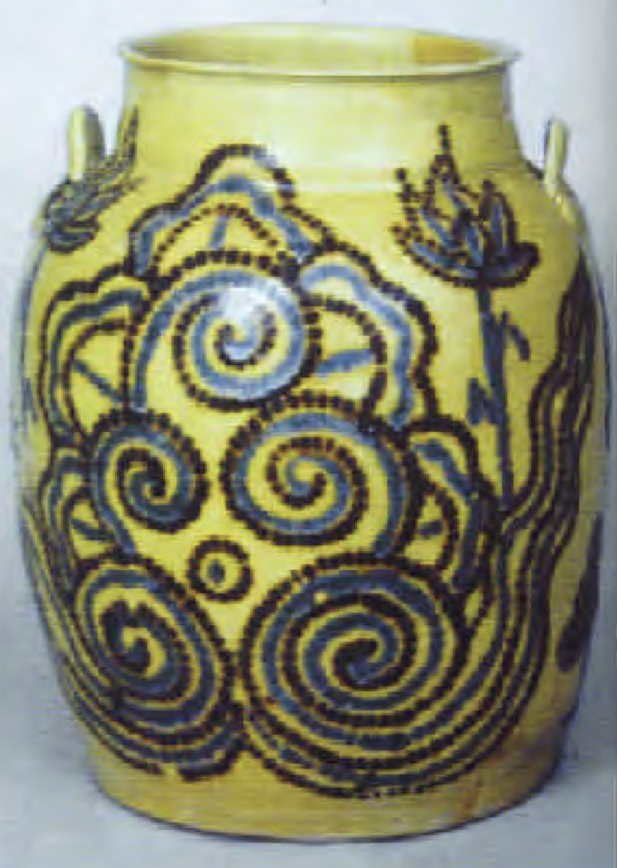
政策法令
思想文化
交通航线
影响意义
出水遗珍
长沙窑 vs 邢窑、越窑
长沙窑瓷器：
技术
成功烧造出釉下褐绿彩交流的
瓷器，为瓷器审美打开“彩”的维度
市场
外销定制,常绘制异域元素迎合
海外消费者喜好
褐绿彩阿拉伯文
“我是阿拉的仆人”
褐绿彩灵芝纹附
“周”字铭
（佛教纹饰）
蓝彩带执壶
（波斯地毯，伊斯兰教纹饰）
褐绿彩灵芝纹附
“周”字铭
（佛教纹饰）

Slide 12
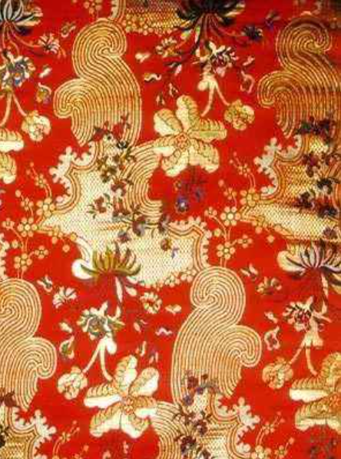
政策法令
思想文化
交通航线
影响意义
出水遗珍
丝瓷茶是丝绸之路上对外贸易输出的三大宗中国产品
丝绸
纺织业：品种繁多，丝织工艺精湛，蜀锦冠于全国
锦 brocade
绣 embroidery
缂丝 Kesi
规模扩充：宫廷手工业、农村副业和独立手工业
唐代花鸟纹锦
蜀锦

Slide 13
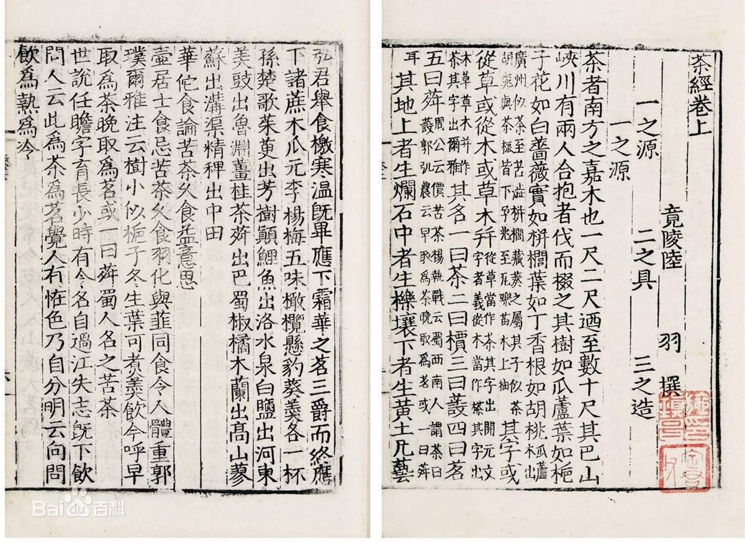
政策法令
思想文化
交通航线
影响意义
出水遗珍
茶叶
饮茶风尚盛行
经济：茶业日兴
政治：贡茶制度
文化：佛教影响；唐人雅致的生活情调
世界上第一部茶叶专著《茶经》——陆羽
《膳夫经手录》所载:“今关西、山东、闾阎村落皆吃之，累日不食犹得， 不得一日无茶”。
《茶经》

Slide 14
政策法令
思想文化
出水遗珍
影响意义
交通航线
陆上丝绸之路
东起长安（今西安），西经甘肃河西走廊、新疆、中亚、西亚，西亚抵达黑海、地中海。

Slide 15
政策法令
思想文化
出水遗珍
影响意义
交通航线
陆上丝绸之路 VS 海上丝绸之路
走陆路：
耗时，强盗和小偷常出没；
贿赂官员，佣金庞大；
沙漠旅途艰辛；
走水路：
快捷方便；
免佣金；
海上风暴、疾病、海盗

Slide 16
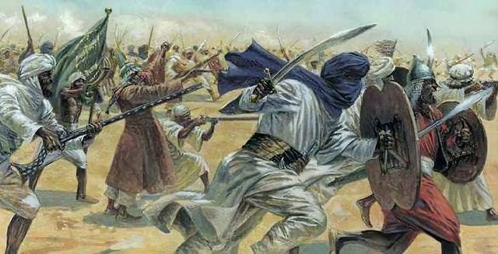
政策法令
思想文化
出水遗珍
影响意义
交通航线
唐代的 “海上丝绸之路”
在怛罗斯（Talas）之战失利后，通向西亚的陆上丝绸之路被切断，只好将对外贸易的重心转向海路，于是出现了从广州通阿拉伯的 “海上丝绸之路” ，也就是在《新唐书》卷四十三下“地理志”记载的贾耽“广州通海夷道”。

Slide 17
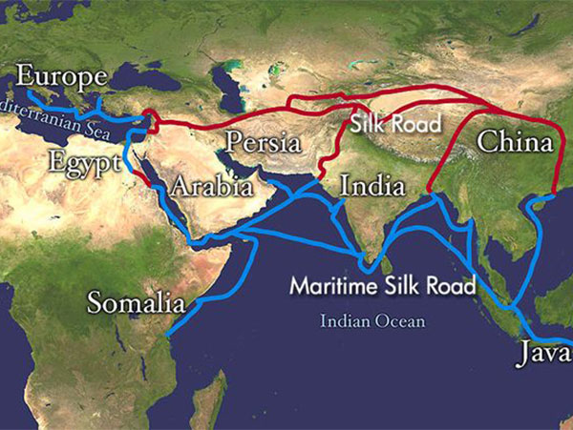
政策法令
思想文化
出水遗珍
影响意义
交通航线
海上丝绸之路
从广州起航，经越南 沿海、马六甲海峡、孟加拉湾、印度洋、阿拉伯海、波斯湾至巴格达。

Slide 18
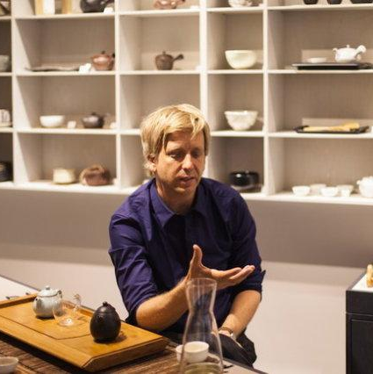
政策法令
思想文化
出水遗珍
交通航线
影响意义
唐朝对外贸易对世界的影响
欧美国家茶文化的形成和创新
瓷器形式的茶器皿风靡

Slide 19
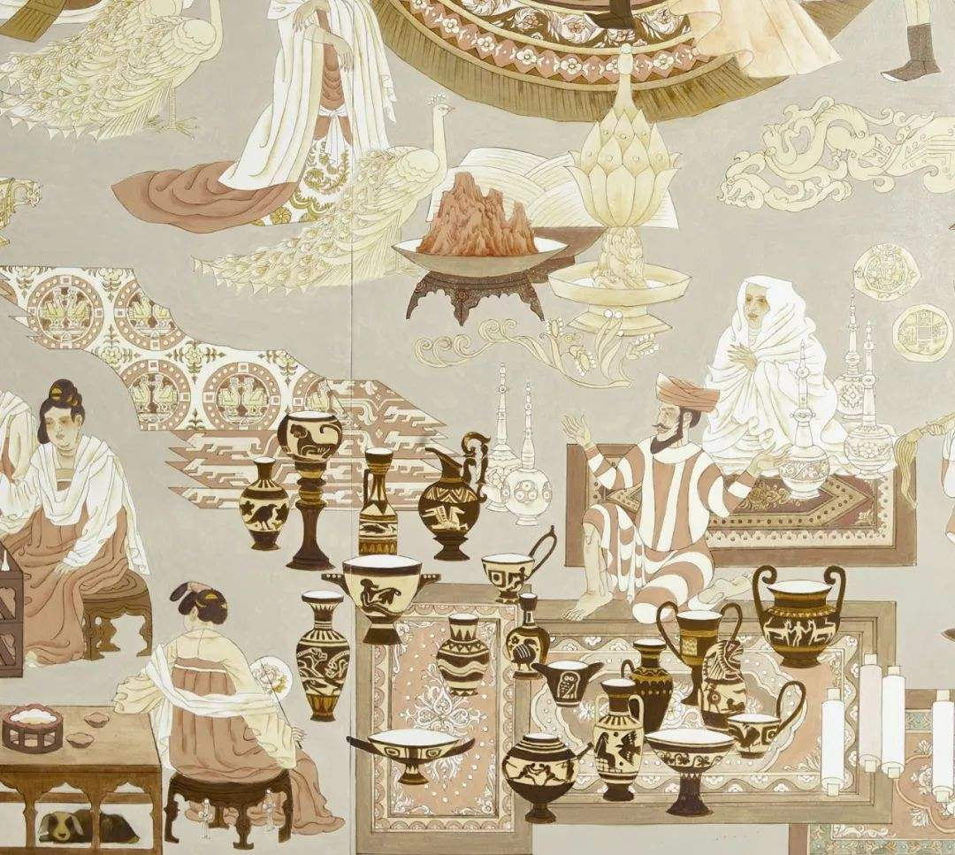
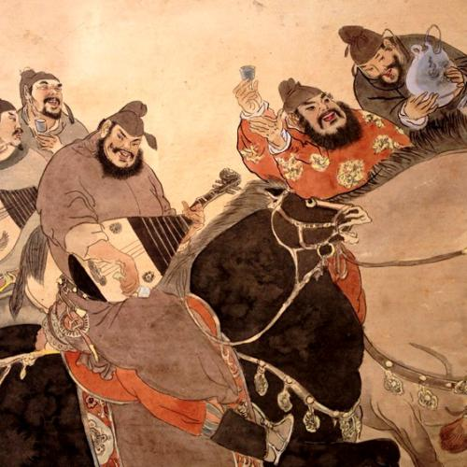
政策法令
思想文化
出水遗珍
交通航线
影响意义
唐朝对外贸易对本朝的影响
酒晕妆
西域瓜果蔬菜的传入丰富了人们的饮食生活，为人们提供更多饮食选择
葡萄酒的传入丰富了中国传统酒文化，影响了中国后来的酿酒技艺乃至文化进程

Slide 20
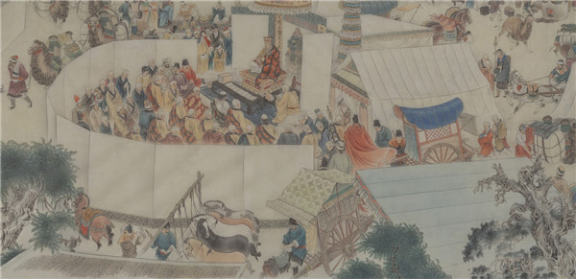
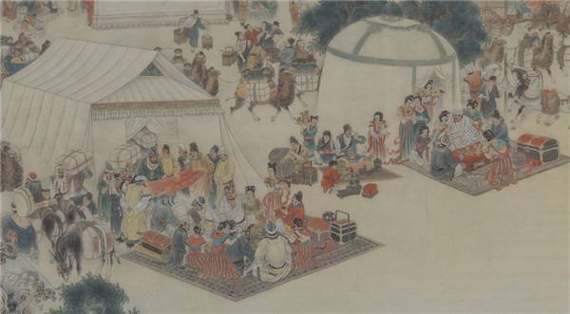
政策法令
思想文化
出水遗珍
交通航线
影响意义
《大唐丝路盛景图》
奇珍异宝的传入激发人们的消费欲望
丰富人们的日常生活和业余活动
《大唐丝路盛景图》

Slide 21
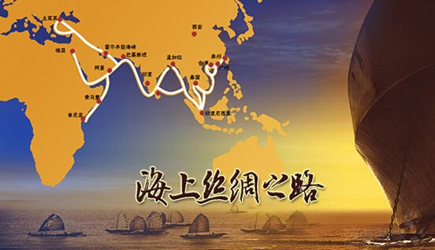
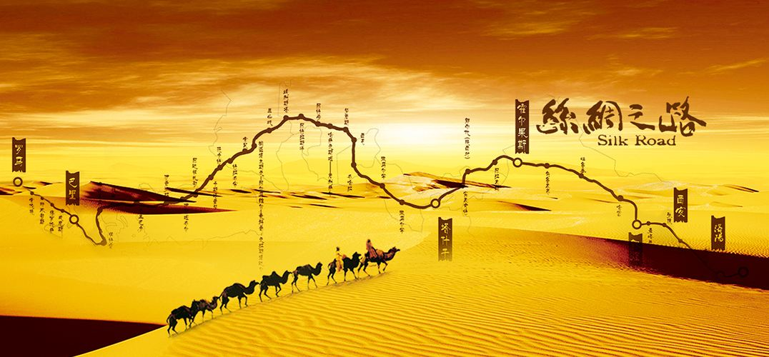
政策法令
思想文化
出水遗珍
交通航线
影响意义
在如今逆全球化浪潮下，重新讨论和认识黑石号沉船具有深刻的意义。

